Slide 1
Ганс Христиан Андерсен

Slide 2
Сказками увенчан, как цветами. Строк его вкушаем благодать. Наши папы, бабушки и мамы Брали сказки в детскую кровать. Открываю том его прекрасный В поле, в доме, в школе и в лесу... Сказок его радужные краски Я сквозь жизнь, как праздник, пронесу!
А. Трофимов

Slide 3
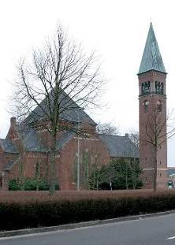
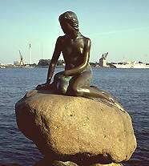
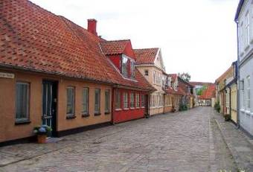
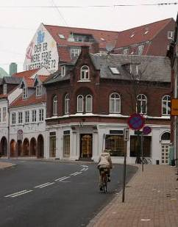

Slide 4
Знаменитый датский сказочник Ганс Христиан Андерсен родился 2 апреля 1805 года в городе О́денсе.
Отец его был бедным
башмачником,
а мама – прачкой.
Семья жила очень
бедно. Мальчик
посещал школу для бедняков

Slide 5
В возрасте 14 лет Андерсен
поехал в Копенгаген.
Театральное училище, в которое его приняли из-за прекрасного голоса, пришлось вскоре оставить из-за потери голоса. Он пишет стихи, рассказы, пьесы для театра, потом романы. Но не они прославили Андерсена, прославили его сказки. 170 сказок написал этот поистине великий сказочник.
Сказки, которыми зачитываются по сей день дети да и взрослые во многих странах мира.

Slide 8
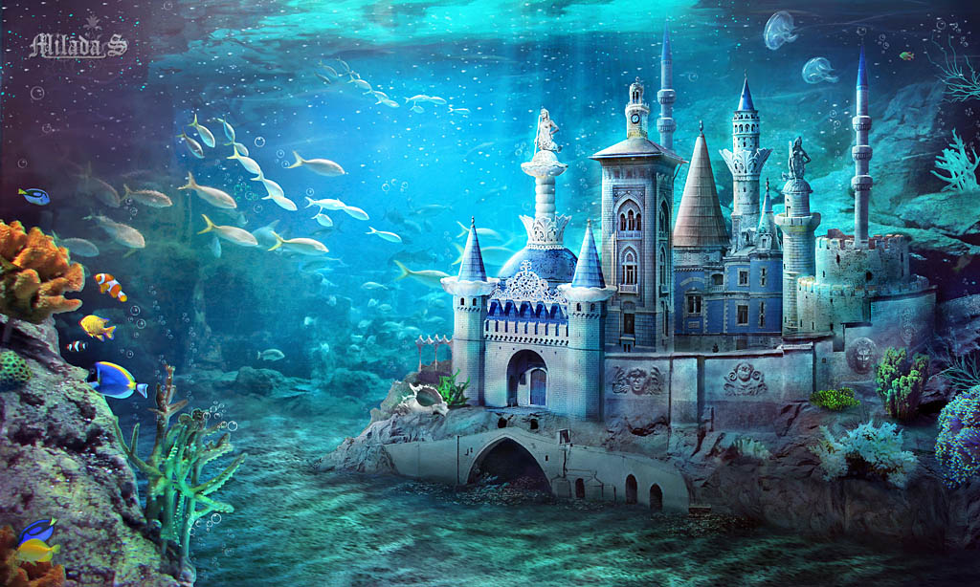
На самом дне глубокого синего моря стоял прекрасный дворец, в котором жил Морской Царь со своей матерью и шестью дочерьми русалочками. По старой традиции, когда русалочке исполнялось пятнадцать лет, она получала возможность подниматься на поверхность моря. Каждый раз, когда кто-то из старших сестер достигал пятнадцатилетия, самая младшая Русалочка, затаив дыхание, слушала рассказы об удивительно красивых закатах и восходах, золотом песке и искрящихся льдинах.

Slide 9
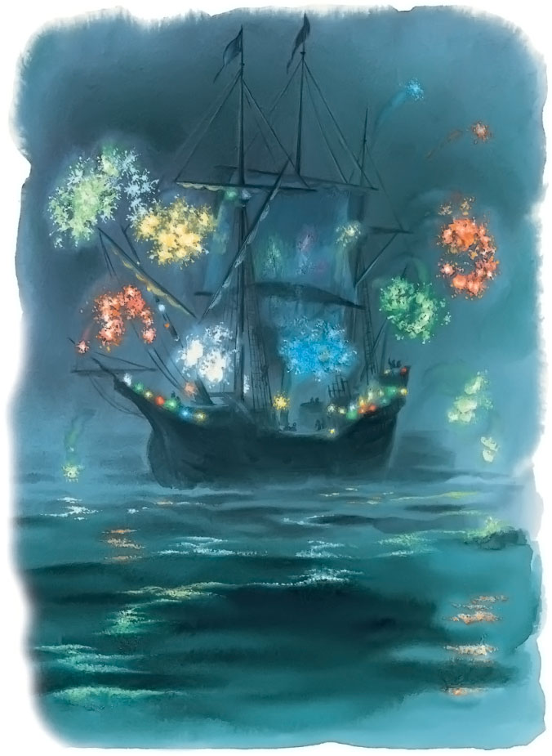
Когда Русалочке, наконец, исполнилось пятнадцать лет, она поднялась на поверхность моря и увидела огромный корабль, на котором играла музыка. Но больше всего поразил воображение Русалочки прекрасный Принц, в которого она тут же влюбилась

Slide 10
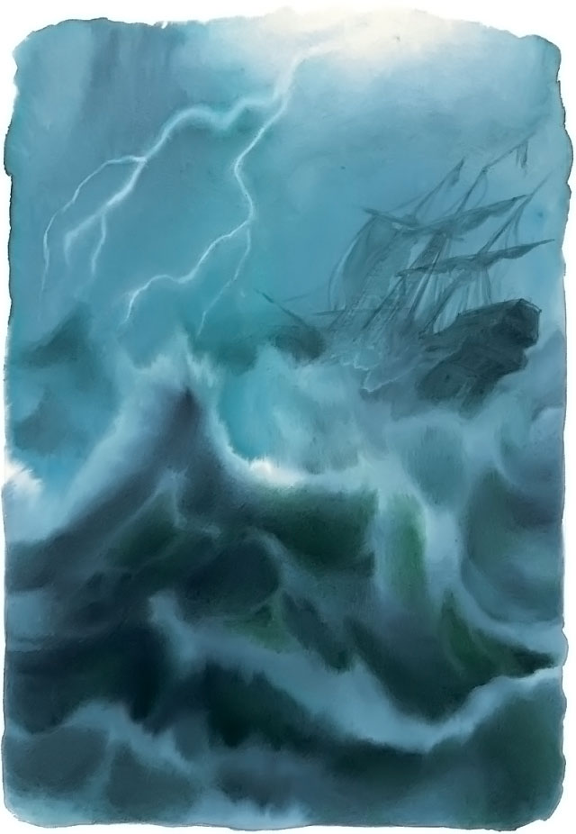
Неожиданно разыгралась сильная буря, и королевский корабль пошел ко дну.

Slide 11
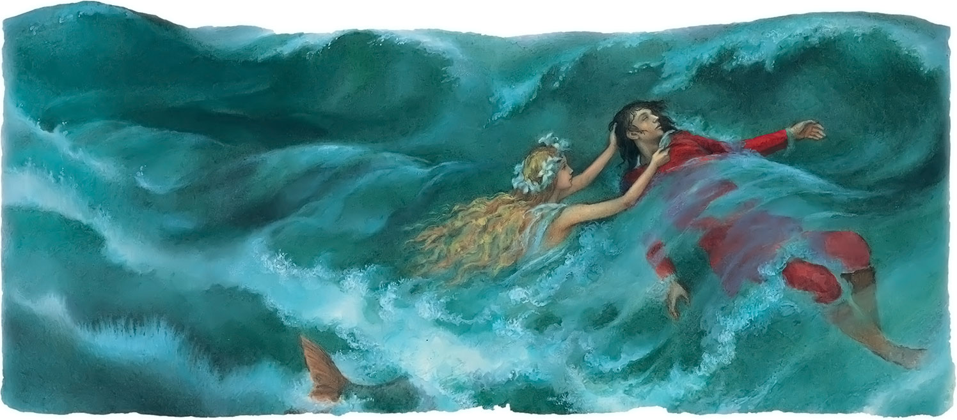
Русалочка очень добрая и бесстрашная. Она бросилась спасать принца. Проплывая между бревнами и досками от разбитого корабля, совсем не думает о том, что они могут ее раздавить.
Русалочка спасла Принца от верной смерти, вытащив его бесчувственного на берег.

Slide 12
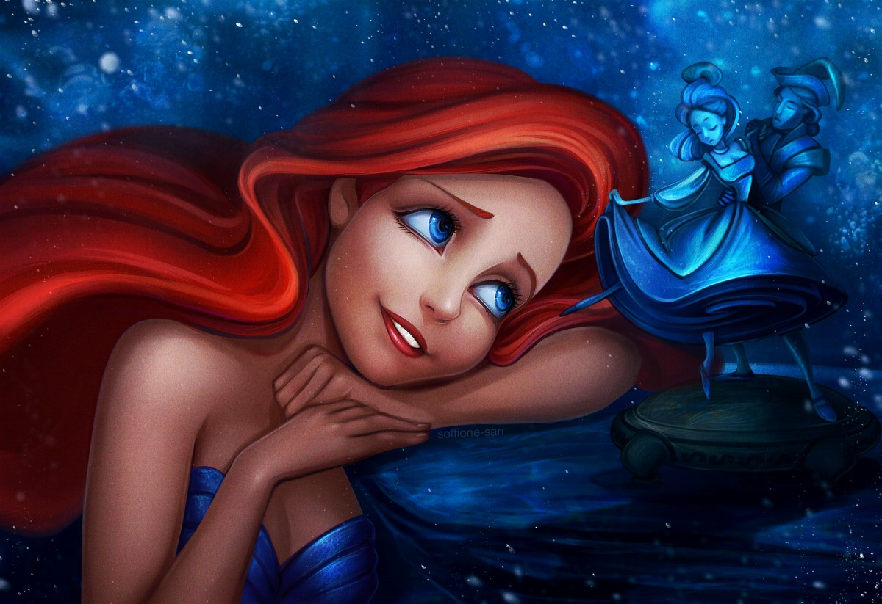
Русалочка так хотела оказаться среди людей и быть ближе к Принцу, что отважилась на визит к Морской ведьме. Та согласилась превратить ее рыбий хвост в человеческие ножки, но взамен Русалочка должна была отдать ей свой чудесный голос. Кроме того, каждый шаг по земле будет причинять ей сильную боль, как будто она ступает по острым кинжалам. Если Принц женится на другой девушке, Русалочка тут же превратится в морскую пену.

Slide 13
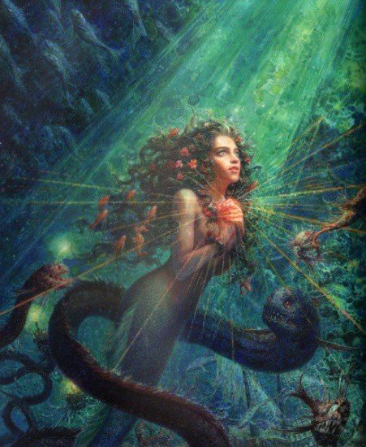
«Вместо деревьев и кустов в нем росли полипы – полуживотные - полурастения, похожие на стоглавых змей, выраставших прямо из песка; ветви их были подобны длинным осклизлым рукам с пальцами, извивающимися, как черви; полипы ни на минуту не переставали шевелиться от корня до самой верхушки и хватали гибкими пальцами все, что только им попадалось, и уж: больше не выпускали.»

Slide 14
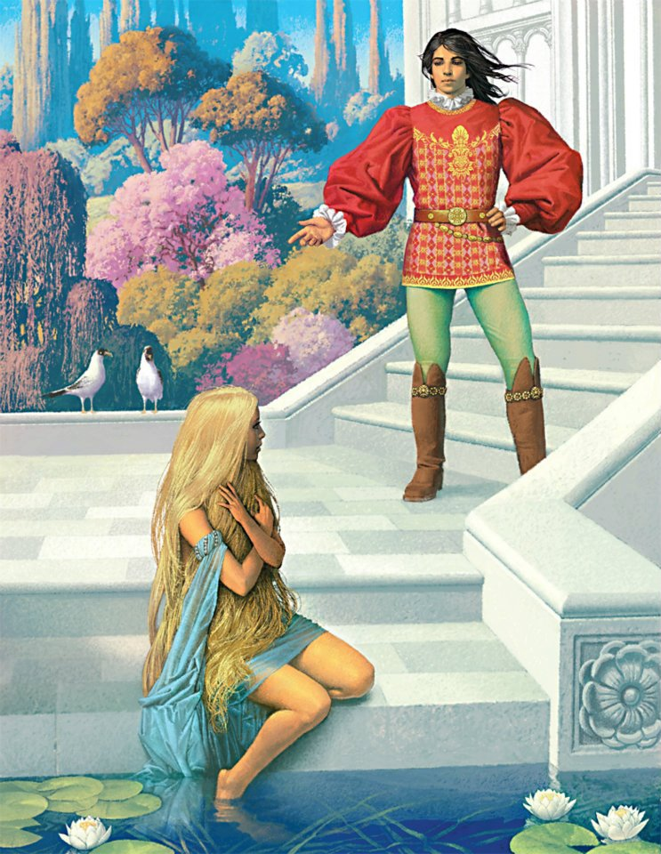
Русалочка без раздумий согласилась на все условия Морской ведьмы. Она выпила волшебный напиток и очутилась без сознания на морском берегу, где ее нашел Принц. Он очень привязался к милой безголосой девушке с летящей походкой.

Slide 15
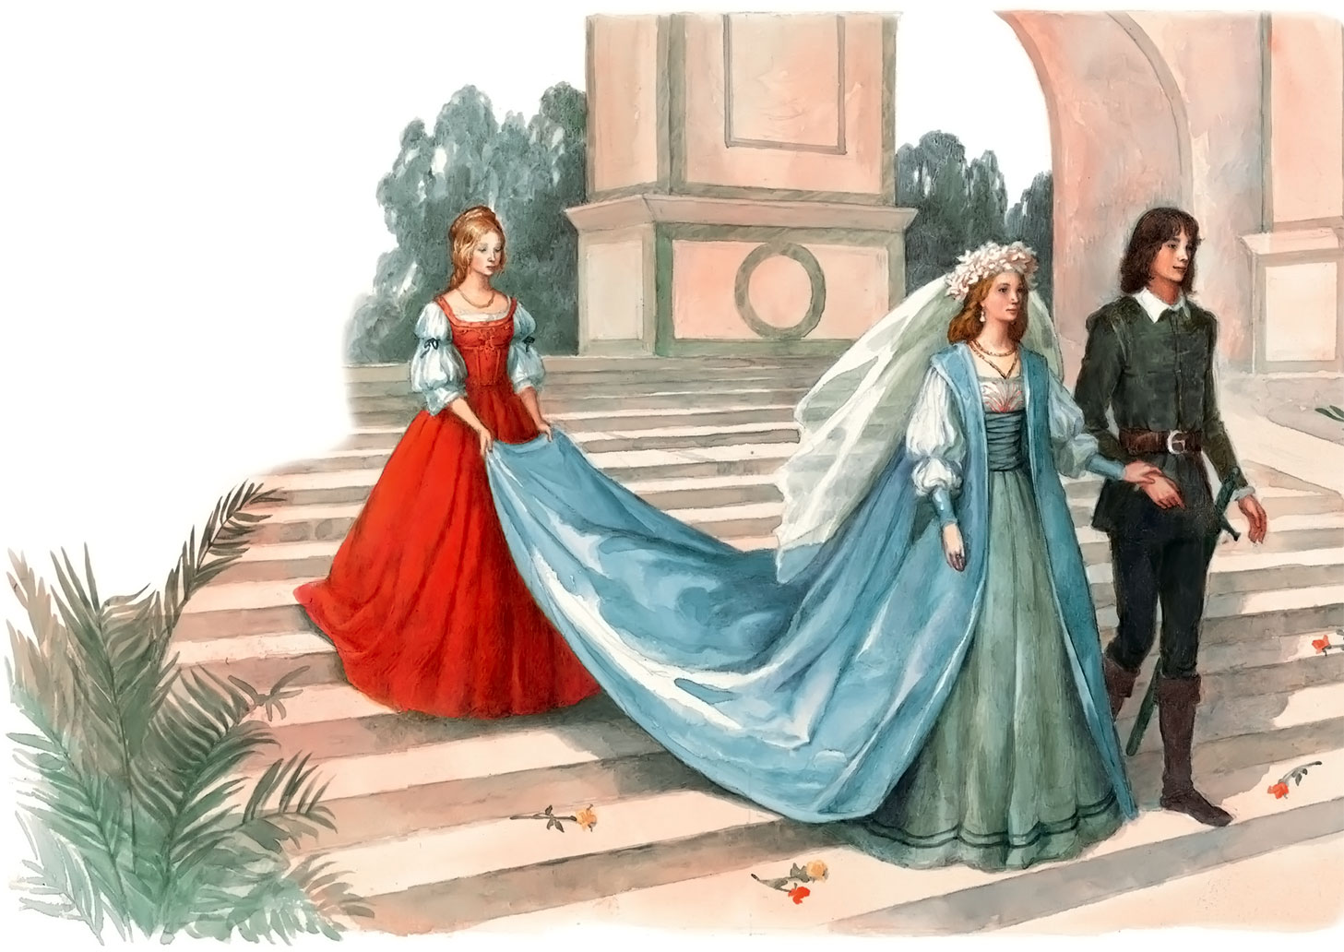
Однако вскоре Принц должен был жениться на Принцессе из соседней страны. Впервые увидев ее, он не сомневался, что это именно она спасла его в ту страшную бурю.

Slide 16
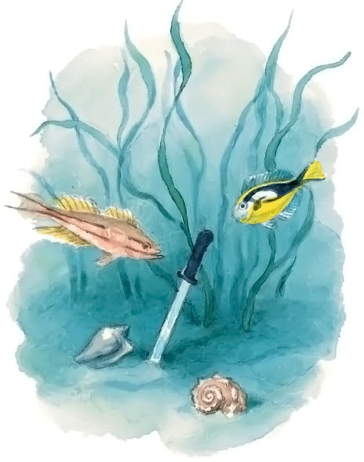
В тот же вечер к Русалочке приплыли ее сестры. Они протянули ей нож, который обменяли у Морской ведьмы на свои чудесные косы. Этим ножом нужно было убить Принца, чтобы вновь стать русалочкой и вернуться во дворец. Однако Русалочка не смогла совершить убийство любимого человека.

Slide 17
Как вы думаете, почему автор так печально закончил эту сказку?
Андерсен хотел, чтобы мы, читая о смерти Русалочки, учились состраданию.
2. Смертью своей любимой героини автор хотел показать силу настоящей любви, бескорыстной и самоотверженной.

Slide 18
Домашнее задание
1. Прочитайте сказку на стр. 167 – 193.

